Slide 1
সবাইকে ফুলেল শুভেচ্ছা

Slide 2
পাঠ পরিচিতি
শ্রেণিঃ নবম
বিষয়ঃ পদার্থবিজ্ঞান
অধ্যায়ঃ সপ্তম
তারিখঃ০৪-০৯-২০১৮
উপস্থিত শিক্ষার্থীঃ২৬জন
উপস্থা্পনায়
ত রিকুল ইসলাম
সহঃশিক্ষক (বিজ্ঞান)
রঘুনাথপুর উচ্চ বিদ্যাল্য
নবাব গঞ্জ,দিনাজপুর

Slide 3
চিত্রের ঘটনা কখন এবং কিভাবে সম্ভব ?
আলোর প্রতিফলনের কারনে

Slide 4
আজকের পাঠ শিরোনাম
আলোর প্রতিফলন

Slide 5
আচরণিক উদেশ্য
১।
আলোর প্রতিফলন কী তা বলতে পারবে।
২।
প্রতিবিম্ব কিভাবে গঠিত হয় তা ব্যাখ্যা করতে পারবে।
৩।
বাস্তব জীবনে আলোকীয় ঘটনার অবদান উপলব্ধি করতে পারবে।

Slide 6
আলোর প্রতিফলন
বল
বলটি ভূমিতে পড়ে কি হল?
দর্পণ
আলোকরশ্মি দর্পণে পড়ে কি হল?
ভূমি
আলোকরশ্মি কোন স্বচ্ছ মাধ্যম দিয়ে চলার পথে অন্য মাধ্যেমে বাধা পেয়ে ঐ মাধ্যমেই ফিরে আসে। এরূপ ঘটনাই আলোর প্রতিফলন।

Slide 7
একক কাজ
আলোর প্রতিফলন কি ?
কিরূপ মাধ্যেম আলোর প্রতিফলন ঘটে ?

Slide 8
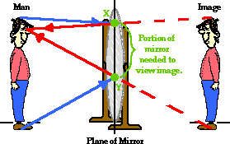
মানুষ
প্রতিবিম্ব
প্রতিফলিত
রশ্মি
আপতিত রশ্মি
ভিডিওটি দেখ
চিত্রটি দেখ
কোন বস্তু থেকে আলোকরশ্মি কোন মসৃণ তলে বা দর্পণে আপতিত হয়ে প্রতিফলিত রশ্মি আমাদের চোখে প্রবেশ করে বস্তুর প্রতিবিম্ব গঠন করে।

Slide 9
জোড়া কাজ
প্রতিবিম্ব কিভাবে গঠিত হয় ?
কিরূপ মাধ্যেমর সাহায্যে প্রতিবিম্ব গঠিত হয়?

Slide 10
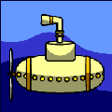
আলোর প্রতিফলনের ব্যবহারিক প্রয়োগ
পেরিস্কোপ
ডুবোজাহাজ
চিত্রটি দেখ
ভিডিওটি দেখ
ডুবোজাহাজ পেরিস্কোপ এর সাহায্যে চলে। পেরিস্কোপ আলোর ক্রমিক প্রতিফলন ব্যবহার করে তৈরী।

Slide 11
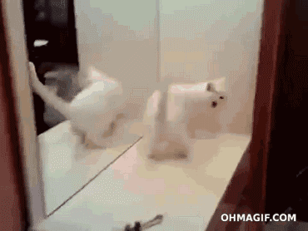
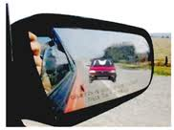
আলোর প্রতিফলনের ব্যবহারিক প্রয়োগ
আলোর ক্রমিক প্রতিফলনে দর্পণে প্রতিচ্ছবি তৈরি হয়। গাড়ি চালক দর্পনের সাহায্যে পিছনের রাস্তা দেখে গাড়ি চালায়।

Slide 12
দলীয় কাজ
প্রতিবিম্ব কিরূপে তৈরী হয় ?
পেরিস্কোপের গঠন প্রনালী বর্ণনা কর।

Slide 13
বহুনির্বাচনী প্রশ্নঃ ১
প্রশ্নঃ
দপর্ণে কোনটি ঘটে?
কোনটি সঠিক ?
(ক) প্রতিসরণ (খ) ব্যতিচার
(গ) প্রতিফলন (ঘ) সমাবর্তন
সঠিক উত্তর
(গ) প্রতিফলন

Slide 14
বহুনির্বাচনী প্রশ্নঃ ২
প্রশ্নঃ
সরল পেরিস্পোপে কয়টি দর্পণ থাকে ?
কোনটি সঠিক ?
(ক) ১টি (খ) ৩টি
(গ) ৪টি (ঘ) ২টি
সঠিক উত্তর
(ঘ) ২টি

Slide 15
বহুনির্বাচনী প্রশ্নঃ ৩
প্রশ্ন
কাপড় বা দেয়ালে আলো আপতিত হলে-
i. আলো আংশিক শোষিত হয়
ii. আলোর নিয়মিত প্রতিফলন ঘটে
iii. আলোর অনিয়মিত প্রতিফলন ঘটে
কোনটি সঠিক ?
(ক) i (খ) i ও ii
(গ) i ও iii (ঘ) i, ii ও iii
সঠিক উত্তর
(গ) i ও iii

Slide 16
মূল্যায়ণ
প্রতিফলন কী ?
প্রতিবিম্ব কী ?
কিভাবে আলোর প্রতিফলন ঘটে?

Slide 17
বাড়ির কাজ
বাড়ির পুকুর, আয়নায় প্রতিচ্ছবি দেখে তোমার উপলব্ধি লিখবে
শক্ত কাগজ দিয়ে পেরিস্কোপের মডেল তৈরী করবে

Slide 18
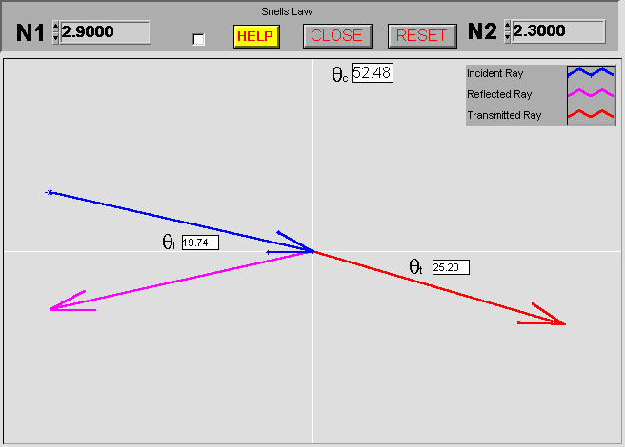
আর কোন প্রশ্ন ????

Slide 19
ধন্যবাদ

